Slide 1


Трансформация ценностей российского общества в постсоветский период

Slide 2


Как меняются ценности?
Перемены в стране — это не только технологии, но и глубинные ориентиры. Ценности определяют, что мы считаем успехом, свободой и справедливостью.
1
СССР
Коммунистическое будущее как главный ориентир
2
1990-е
Личное выживание и материальный успех
3
2000-е
Стабильность, патриотизм и защищённость
Важно: Ценности не исчезают мгновенно — они смешиваются и возвращаются в новом виде.

Slide 3

Советский проект будущего
Жизнь человека и общества как часть глобального исторического процесса.
Основа
Хрущёв (1961)
Марксизм-ленинизм и вера в стадии развития — от первобытности к коммунизму.
Обещание, что «нынешнее поколение будет жить при коммунизме».
Схема
Итог
Настоящее = трудности. Будущее = светлое и изобильное.
Личная биография неразрывно связана с судьбой всей страны.

Slide 4

Кодекс строителя коммунизма
Система мировоззрения, которая объединяла людей.
Вера в науку
Коллективизм
Роль партии
Научный коммунизм преподавался во всех вузах как обязательная дисциплина.
Человек — часть трудового коллектива. Общественное выше личного.
Партия — рулевой истории, непогрешимый авангард общества.
Парадокс: С одной стороны — космос, спорт, образование; с другой — цинизм, цензура и единомыслие.

Slide 5

Когда будущее не наступило
Кризис образа будущего.
Разрыв обещания и реальности
Внутренний раскол
Человек внешне соблюдает правила, но внутренне уже им не верит. Двойственность становится нормой повседневной жизни.
К 1980 году коммунизм не был построен. Старые лозунги перестали работать, вера в непогрешимость партии ослабла.

Slide 6
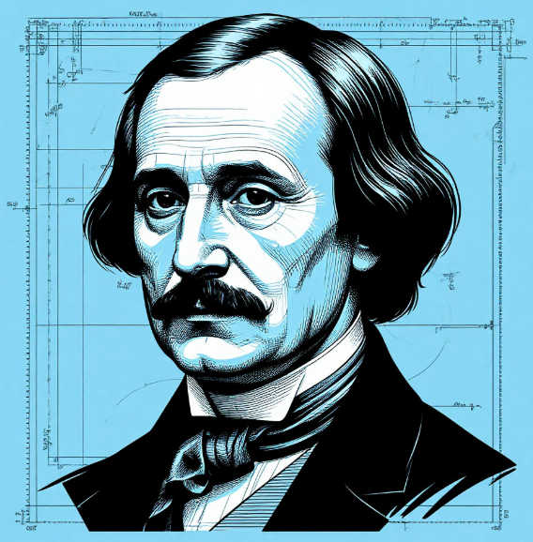
Николай Гоголь и проблема будущего
Гоголь родился в 1809 году, стал одним из крупнейших русских писателей. В его произведениях — «Ревизоре», «Мертвых душах», «Шинели» — показаны не только смешные и нелепые стороны общества, но и его глубокие нравственные болезни.
Гоголь в первом томе «Мёртвых душ» показал пороки России, но не смог завершить II том. Почему? Недостаточно критиковать настоящее. Нужно понимать, ради какого будущего предлагаются перемены.
Без позитивного образа будущего критика лишь разрушает, но не создаёт.

Slide 7

1990-е: ценностная растерянность
Смена ориентиров и раскол в обществе.
Новые правила
Личный успех, деньги, конкуренция, «каждый сам за себя».
Реакция общества
Одни приняли реформы, другие — ностальгируют по СССР.
Массовая культура
Герои — бандиты и силовые предприниматели. Сила и деньги — единственная защита.
Итог
Дискредитация слова «патриот», уход в индивидуализм.

Slide 8
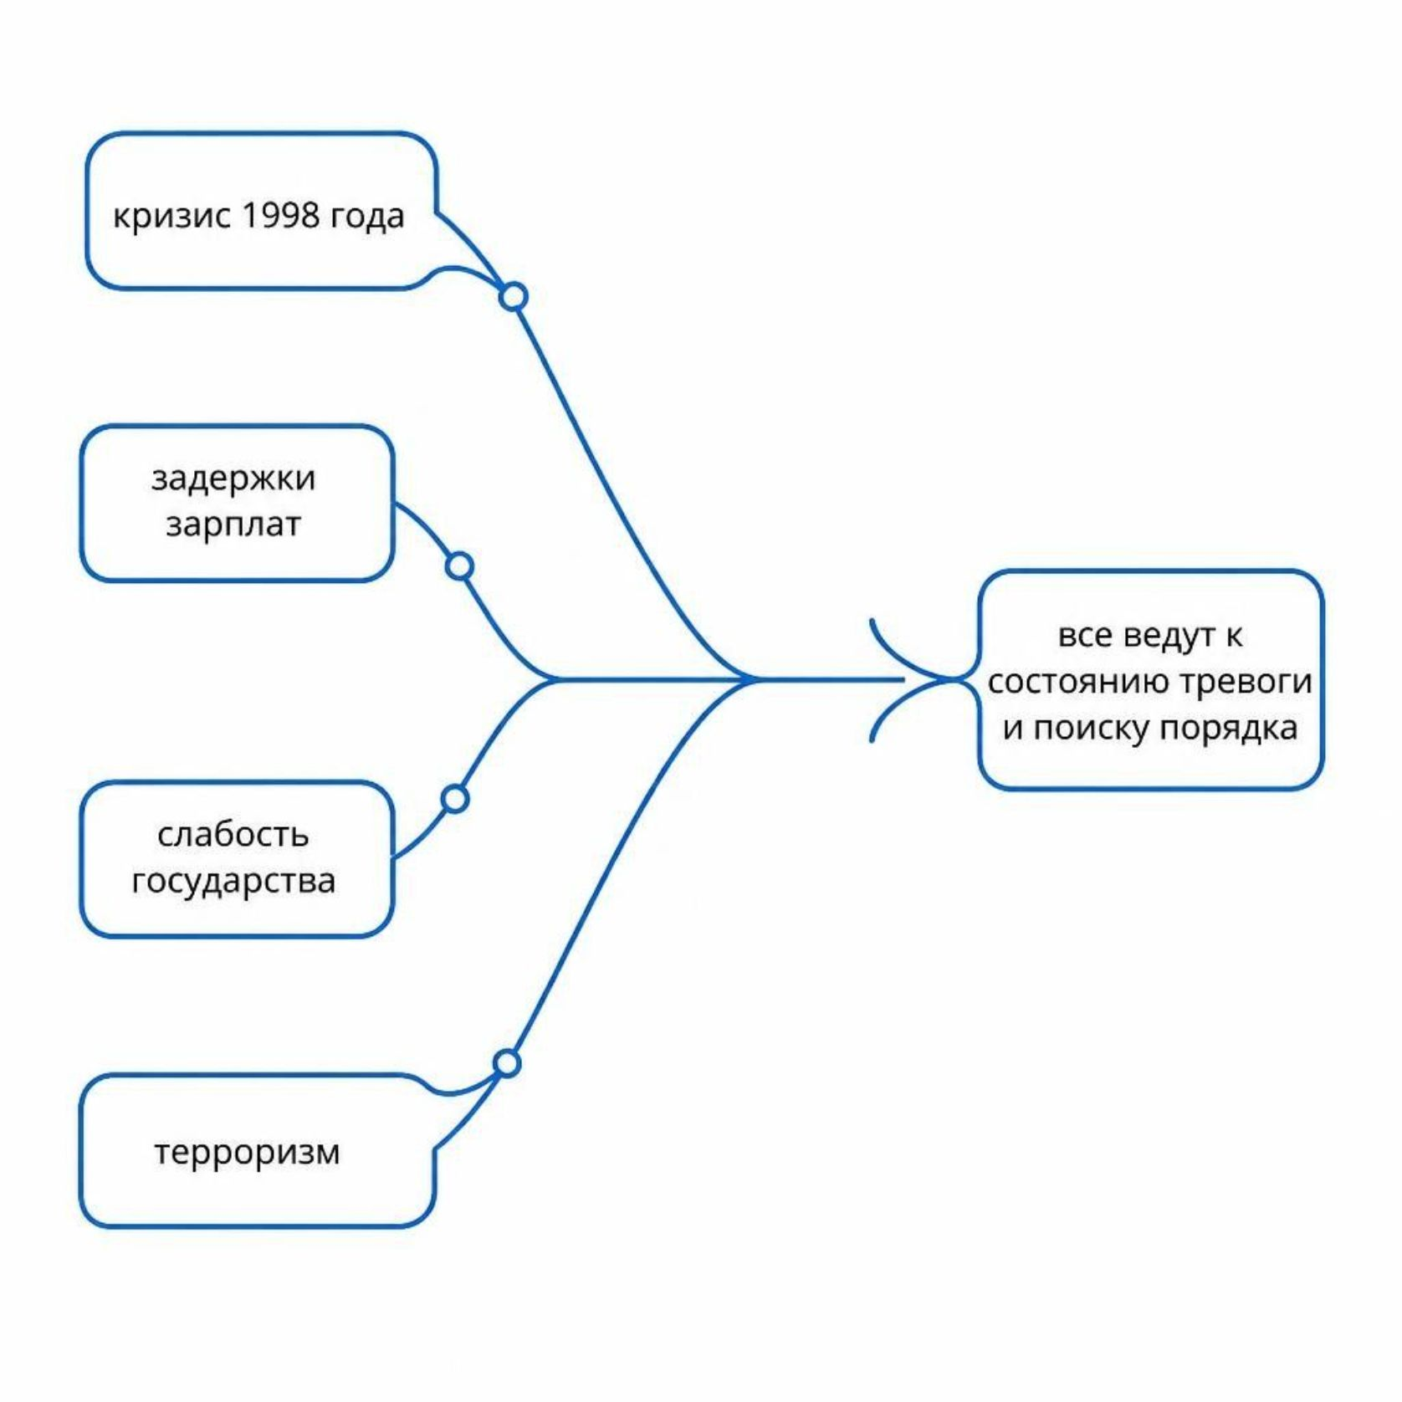
От надежд к аномии
Кризис норм и потеря ориентиров (конец 90-х).
Что такое аномия?
Состояние, при котором старые нормы разрушены, а новые ещё не работают. Человек не понимает, зачем соблюдать правила, если они не действуют для всех.
Состояние человека
Тревога, непонимание, зачем трудиться,
если правила не работают.
Результат
Острый запрос на справедливость и порядок в обществе.

Slide 9
Запрос на справедливость и солидарность
Формирование нового общественного запроса. Отказ от крайностей 90-х — потребительства и эгоизма.
Социальная защищённость
Честные правила для всех
Государство должно защищать граждан, а не бросать их наедине с рынком.
Единые и прозрачные нормы — основа доверия к обществу и государству.
Сильное государство
Образ будущего
Ответственная власть, способная обеспечить порядок и развитие.
Понятный и достижимый ориентир, ради которого стоит трудиться.
Суть запроса: Не уравниловка, а честность. Труд должен иметь значение, слабый — не брошен.

Slide 10


2000-е: возвращение патриотизма
Сборка целостной картины мира.
Источники новой картины мира
Две стороны патриотизма
Любовь к Отечеству — эмоциональная связь с родной землёй и народом
Служение Отечеству — готовность приносить пользу делом
Память о СССР и уважение к истории
Православная культура и традиции
Воинский подвиг и героизм предков
Патриотизм — это не громкие слова, а ответственность. Врач, волонтёр, инженер — служат Родине делом.

Slide 11

НОВЫЙ ГЕРОЙ ЭПОХИ
Доктор Лиза (Елизавета Глинка)
Врач-реаниматолог Елизавета Петровна Глинка родилась в Москве в 1962 году. Стала врачом. В 1999 году основала хоспис при онкологической больнице. Она помогала бездомным и детям в зонах конфликтов. В ее лице общество вновь признало силу милосердия. 25 декабря 2016 года Елизавета Глинка погибла в авиакатастрофе под Сочи. Она сопровождала в Сирию партию лекарств для госпиталя.
Контраст с 90-ми
Возвращение традиционных ценностей в современной форме: через профессиональный долг, благотворительность и заботу о достоинстве человека.
Не «забрать себе», а «помочь». Не «выжить любой ценой», а «не бросить другого».

Slide 12

Что выбираем мы?
История не делает выбор за нас.
Что такое успех?
Богатство и положение? Или профессионализм, достоинство и помощь другим?
Общество — это мы
Оно меняется через наши решения, поступки и отношение друг к другу.
Трансформация продолжается
Ценностная трансформация происходит прямо сейчас — и каждый из нас её участник.

Slide 13
СПАСИБО ЗА ВНИМАНИЕ!
Сайт Центра политического анализа | https://centerforpoliticsanalysis.ru/
Сайт ДНК РУ | https://dnkru.ru
Социальная сеть «Telegram» | https://t.me/ctotoznayu
Социальная сеть «Telegram» | https://t.me/martynov2021
Социальная сеть Рутуб | https://rutube.ru/channel/24679669/
Социальная сеть «MAX» | https://max.ru/ctotoznayu
ДОПОЛНИТЕЛЬНУЮ ИНФОРМАЦИЮ ПО ПРОЕКТУ МОЖНО НАЙТИ НА СЛЕДУЮЩИХ СТРАНИЦАХ:
ДАНИЛИН ПАВЕЛ ВИКТОРОВИЧ
Директор Центра политического анализа
Доцент Финансового университета при Правительстве РФ

